Slide 1



Pertemuan ke-3

Slide 2
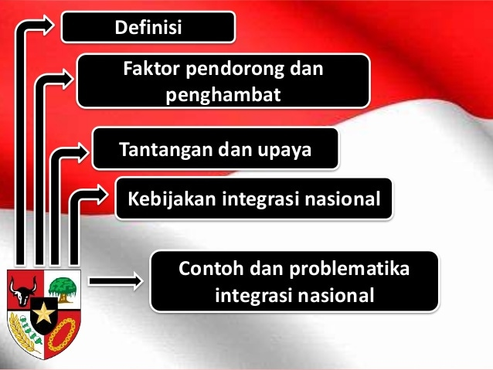

Slide 3

Pengertian Integrasi Nasional
Integrasi nasional adalah upaya menyatukan seluruh unsur suatu bangsa dengan pemerintah dan wilayahnya (Saafroedin Bahar,1998).

Slide 4
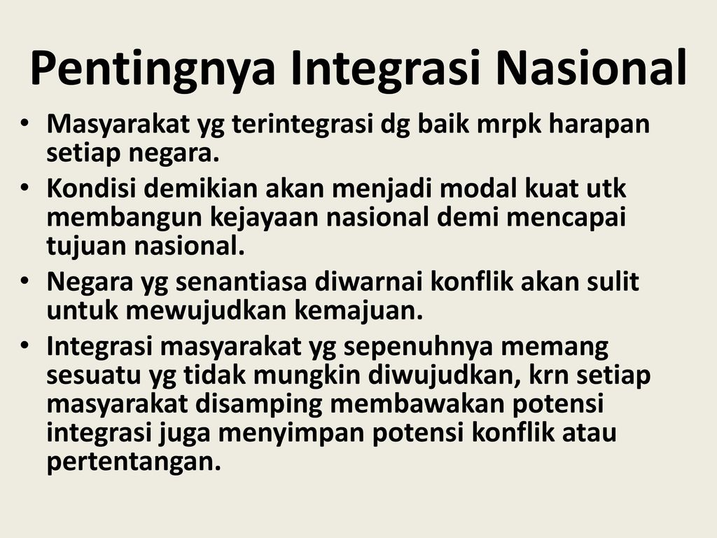

Slide 5
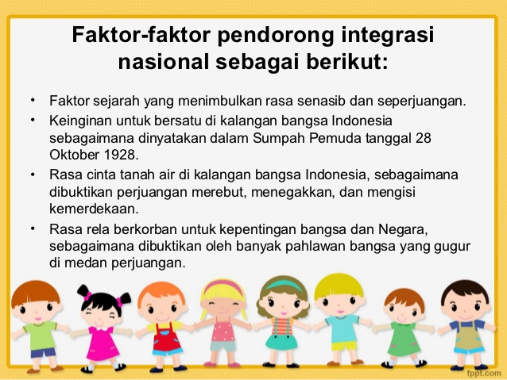

Slide 6
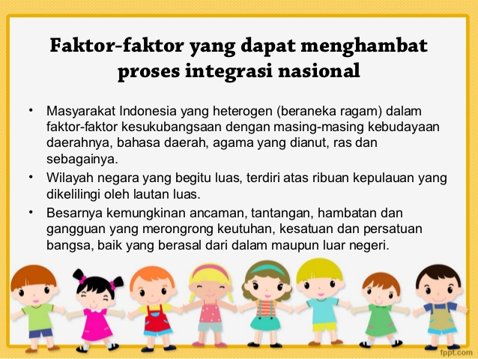

Slide 7
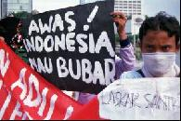

Indonesia sebagai negara heterogen sangat rentan terhadap disintegrasi

Slide 8

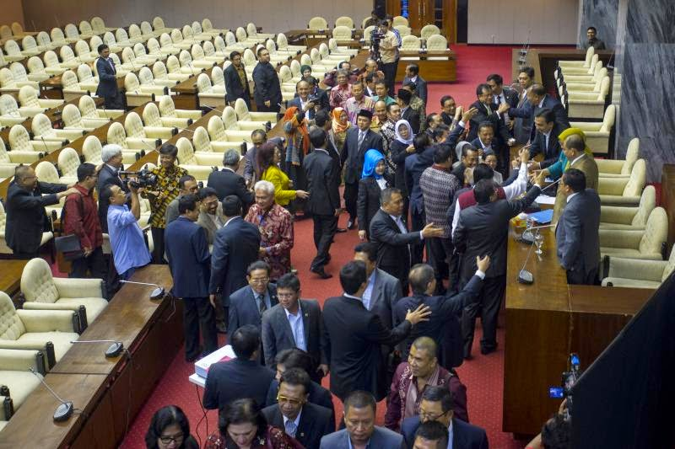
Fenomena Potensi Disintegrasi
Banyaknya konflik (vertikal, horisontal)
Gejolak daerah
Dampak politik

Slide 9
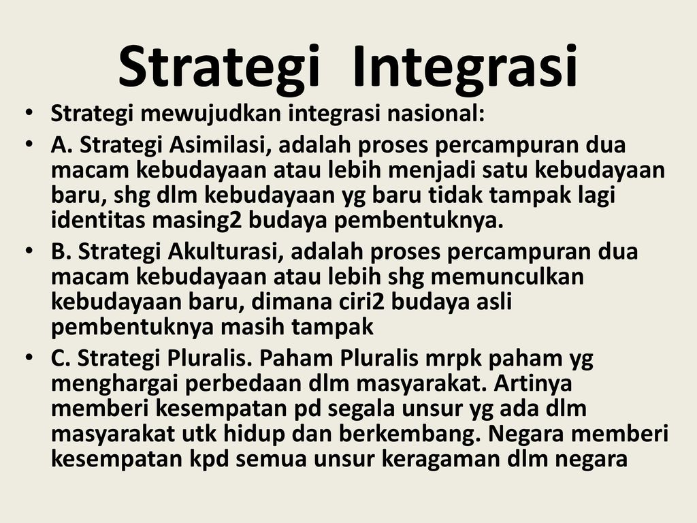

Slide 10
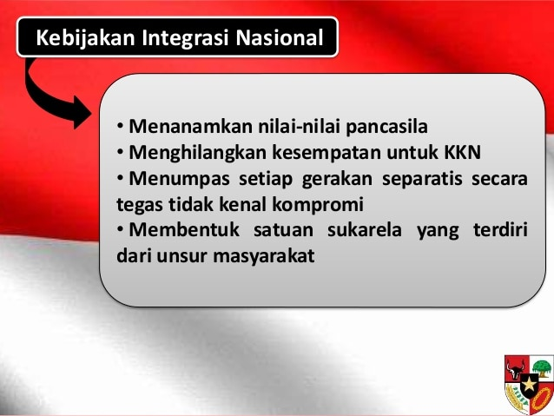

Slide 11
Identifikasi potensi disintegrasi di Indonesia !!!
Carikan jalan pemecahannya!!!

Slide 12
end

